Slide 1
Чек лист руководителя Центра развития движения «Абилимпикс» субъекта Российской Федерации

Slide 2
Перечень нормативных актов Центров развития движения «Абилимпикс» субъектов Российской Федерации
Наименование документа на уровне РОИВ
Нормативный акт РОИВ о создании Центра развития движения «Абилимпикс» в субъекте Российской Федерации (ЦРД)
Положение об организации и проведении регионального чемпионата «Абилимпикс» (РЧА) субъекта Российской Федерации (при необходимости)
Состав Организационного комитета по проведению регионального чемпионата «Абилимпикс» в субъекте Российской Федерации
Нормативный акт РОИВ о поощрении для участников, экспертов, добровольцев, наставников, организаторов и партнеров, принимающих активное участие в региональном чемпионате «Абилимпикс» субъекта Российской Федерации
План развития движения «Абилимпикс» в субъекте Российской Федерации до 2030 года
Нормативный акт РОИВ о поощрении для победителей и участников, экспертов, наставников, организаторов отборочного этапа и финала Национального чемпионата «Абилимпикс»
Положение о Координационном совете партнеров движения «Абилимпикс» в субъекте Российской Федерации

Slide 3
Перечень нормативных актов Центров развития движения «Абилимпикс» субъектов Российской Федерации
Наименование документа на уровне ЦРД
Положение о ЦРД субъекта Российской Федерации
Соглашение о взаимодействии между ЦРД субъекта Российской Федерации и ФГБОУ ДПО ИРПО
Сертификат ЦРД субъекта Российской Федерации
Медиаплан регионального чемпионата «Абилимпикс» (РЧА) (ежегодно)
Положение о работе Апелляционной комиссии регионального чемпионата «Абилимпикс» субъекта Российской Федерации (РЧА) и утвержденный Состав апелляционной комиссии
Сертификат руководителя ЦРД субъекта Российской Федерации
План проведения межчемпионатных мероприятий движения «Абилимпикс» в субъекте Российской Федерации (ежегодно)
План мероприятий по трудоустройству инвалидов из числа участников чемпионатов «Абилимпикс» в субъекте Российской Федерации
Реестр региональных экспертов
Соглашение о сетевом взаимодействии (ПНИ, ЦЗН, РУМЦ ВО, коррекционные школы, ФЗО, Движение Первых, Российское Общество Знание, ООИ,)
Соглашение с центром добровольчества (при необходимости)

Slide 4





График основных мероприятий движения «Абилимпикс»
Предоставление итоговых отчетов о Региональных чемпионатах «Абилимпикс»
Предоставление заявок для участия в Национальном чемпионате «Абилимпикс»
Предоставление отчетов по реализации планов мероприятий и показателей Концепции движения «Абилимпикс»
Сбор предварительных и итоговых паспортов, графиков проведения региональных чемпионатов «Абилимпикс»
Декабрь
Январь
Февраль
Март
Апрель
Май
Июнь
Сентябрь
Октябрь
Ноябрь
Декабрь
Июль
Август
РЕГИОНАЛЬНЫЕ чемпионаты
«Абилимпикс»
Повышение квалификации экспертов чемпионатов «Абилимпикс»
Отборочный этап Национального чемпионата «Абилимпикс»
НАЦИОНАЛЬНЫЙ чемпионат «Абилимпикс»
Межчемпионатные мероприятия + информационное сопровождение движения «Абилимпикс»

Slide 5

Чек-лист руководителя Центра развития движения «Абилимпикс»
До 1 Декабря
До 1 Февраля
1 Марта – 30 Апреля
Предоставление предварительных паспортов региональных чемпионатов «Абилимпикс»
Предоставление: Медиаплана освещения регионального чемпионата в СМИ, Плана проведения межчемпионатных мероприятий в субъекте РФ на текущий год)
Проведение региональных чемпионатов «Абилимпикс» (См. Приложение 1 Чек-Лист Регионального чемпионата «Абилимпикс»)
Январь
Разработка плана мероприятий движения «Абилимпикс» в регионе на текущий год
До 1 Февраля
Предоставление итоговых паспортов региональных чемпионатов «Абилимпикс»
ДЕКАБРЬ
ЯНВАРЬ
ФЕВРАЛЬ
МАРТ
АПРЕЛЬ

Slide 6
Чек-лист руководителя Центра развития движения «Абилимпикс»
Март - Апрель
Май - Июнь
Июль - Август
Сентябрь
Подача заявок субъекта РФ для участия в Отборочном этапе национального чемпионата «Абилимпикс» (далее – ОЭ), организация направления победителей (1 место) РЧА по основным компетенциям, экспертов, сопровождающих для участия в ОЭ
Участие в Отборочном этапе Национального чемпионата «Абилимпикс» (См. приложение 2 Чек-лист Отборочного этапа Национального чемпионата «Абилимпикс»)
Подача заявок субъекта РФ для участия в «Фестивале возможностей», «Фестивале знакомства с профессией», «Фестивале региональных компетенций» в рамках Национального чемпионата «Абилимпикс»
Подача заявок субъекта РФ для участия делегации субъекта РФ в мероприятиях Национального центра «Абилимпикс»
До 10 Июня
Предоставление отчета о проведении межчемпионатных мероприятий в субъекте РФ за 1 полугодие текущего года
МАРТ
АПРЕЛЬ
МАЙ
ИЮНЬ
ИЮЛЬ
АВГУСТ
СЕНТЯБРЬ

Slide 7
Чек-лист руководителя Центра развития движения «Абилимпикс»
Октябрь - Декабрь
Ноябрь – Декабрь (рекомендовано)
Участие в Национальном чемпионате «Абилимпикс» (См. Приложение 3 Чек-лист Национального чемпионата «Абилимпикс»)
Проведение заседания Организационного комитета регионального чемпионата «Абилимпикс»
До 20 Декабря
Предоставление отчета о проведении межчемпионатных мероприятий в субъекте РФ за год
Предоставление отчета по выполнению показателей реализации Концепции развития движения «Абилимпикс» РФ на 2023-2030 годы в субъекте РФ
ОКТЯБРЬ
НОЯБРЬ
ДЕКАБРЬ

Slide 8

Чек-лист Регионального чемпионата «Абилимпикс»
Приложение 1
Предоставление ПРЕДВАРИТЕЛЬНЫХ паспортов региональных чемпионатов «Абилимпикс»
Предоставление ИТОГОВОГО паспорта регионального чемпионата «Абилимпикс»
Проведение квалификационного экзамена и отбор экспертов регионального чемпионата
Проведение отбора и обучение добровольцев для участия в Региональном чемпионате
До 1Декабря (предыдущего года)
До 1 февраля
Не позднее 1 МЕСЯЦ до начала РЧА
Размещение конкурсных заданий РЧА (в т.ч. «Фестиваля возможностей») на официальном сайте (странице) ЦРД
Закрепление партнеров за профильными компетенциями и определение формата взаимодействия в рамках РЧА
Руководитель ЦРД в личном кабинете esim.firpo.ru создает региональный чемпионат, и открывает регистрацию для участников, экспертов, принимает и отклоняет заявки (в т.ч. «Фестиваля возможностей»)
За 1 МЕСЯЦ до начала РЧА
За 1 МЕСЯЦ до начала РЧА
ДЕКАБРЬ
ЯНВАРЬ
ФЕВРАЛЬ
МАРТ
АПРЕЛЬ

Slide 9

Чек-лист Регионального чемпионата «Абилимпикс»
Приложение 1
Пресс-релиз о проведении регионального чемпионата: цитата представителя РОИВ или руководителя ЦРД «Абилимпикс», а также ссылка на фотоархив
Полные фото - и видеоотчеты о проведении регионального чемпионата на облачном хранилище, материалы информационного освещения итогов проведения регионального чемпионата (в т.ч. «Фестиваля возможностей»), в том числе материалы, размещенные в СМИ (ссылки на публикации)
Аналитическая справка по развитию движения «Абилимпикс» в субъекте РФ
Не позднее 2-го дня до начала РЧА
Не позднее 3-х рабочих дней после завершения РЧА
Не позднее 20 декабря
Пост-релиз о проведении чемпионата с цитатой представителя РОИВ или руководителя ЦРД о результатах чемпионата, ссылка на фотоархив
Информация по региональному этапу в табличной форме (Отчет по итогам РЧА)
Аналитическая справка по итогам регионального чемпионата «Абилимпикс»
Не позднее 1-го рабочего дня после завершения РЧА
Не позднее 5 рабочих дней после завершения РЧА
МАРТ
АПРЕЛЬ

Slide 10
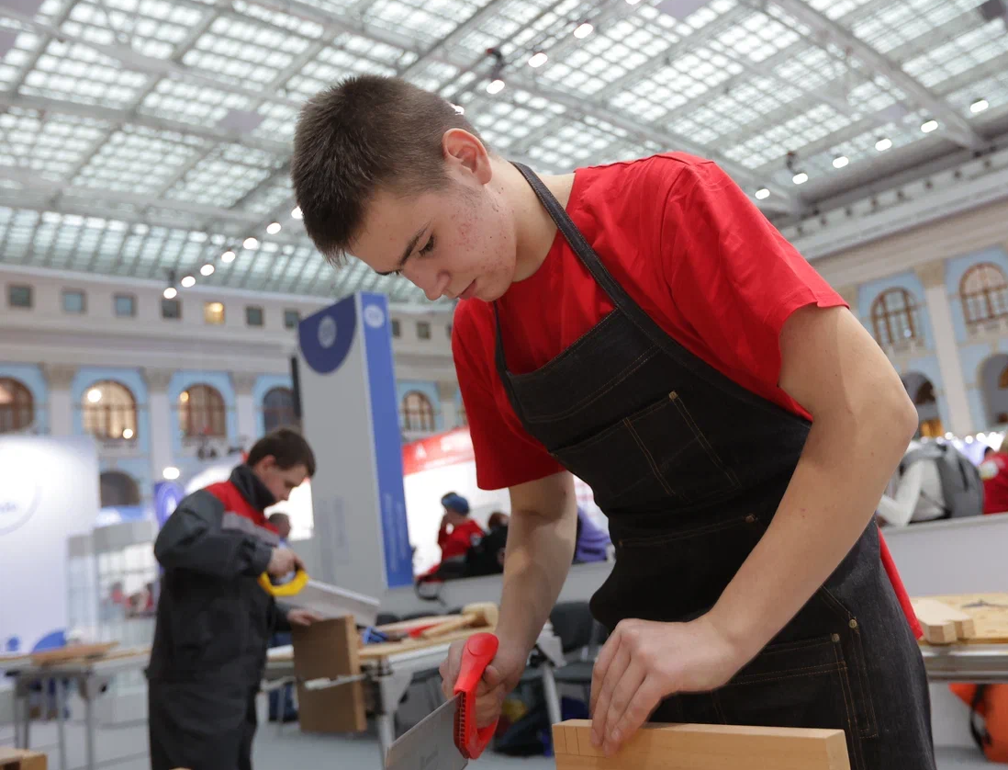
Чек-лист Отборочного этапа Национального чемпионата «Абилимпикс»
Приложение 2
Подача заявок субъекта РФ для участия в Отборочном этапе национального чемпионата «Абилимпикс» (далее – ОЭ), организация направления победителей (1 место) РЧА по основным компетенциям, экспертов, сопровождающих для участия в ОЭ
В случае замены участника ОЭ (1 место РЧА на 2 и последующее место РЧА) – направление официального письма в НЦА
Не позднее 3-х рабочих дней до начала соревнований ОЭ
Контроль прохождения экспертами квалификационного экзамена на ОЭ
Организация и проведение соревнований ОЭ на площадках субъектов РФ и/или направление участников (1 место РЧА) и экспертов (при необходимости) на площадки проведения ОЭ
Март-Апрель
Апрель
МАЙ - ИЮНЬ
МАРТ
АПРЕЛЬ
МАЙ
ИЮНЬ

Slide 11

Чек-лист Национального чемпионата «Абилимпикс»
Приложение 3
Подача заявок субъекта РФ для участия в
«Фестивале возможностей»,
«Фестивале знакомства с профессией»,
«Фестивале региональных компетенций» в рамках Национального чемпионата «Абилимпикс»
Проведение отбора, бучение, включение в состав делегации добровольцев для участия в НЧА
В случае отказа участника от участия НЧА – направление официального письма в НЦА
Сентябрь
За 1 МЕСЯЦ до начала НЧА
Подача заявок субъекта РФ для участия делегации субъекта РФ в мероприятиях Национального чемпионата «Абилимпикс»
Координация участия делегации от субъекта РФ в мероприятиях Национального чемпионата «Абилимпикс»
Августа
Сентябрь
Октябрь - Декабрь
Контроль прохождения экспертами квалификационного экзамена на НЧА
АВГУСТ - СЕНТЯБРЬ
АВГУСТ
СЕНТЯБРЬ
ОКТЯБРЬ

